Slide 1
Smith Kaart
Oefening 6
Jan Genoe
December 2022

Slide 2
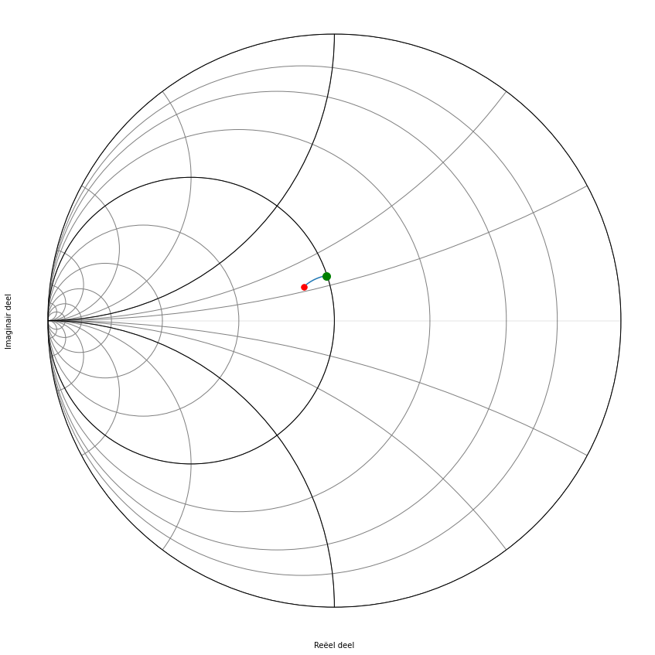
Smith kaart van de impedantie

Slide 3
###### Berekening admittantie voor verschillende lengtes

Slide 4
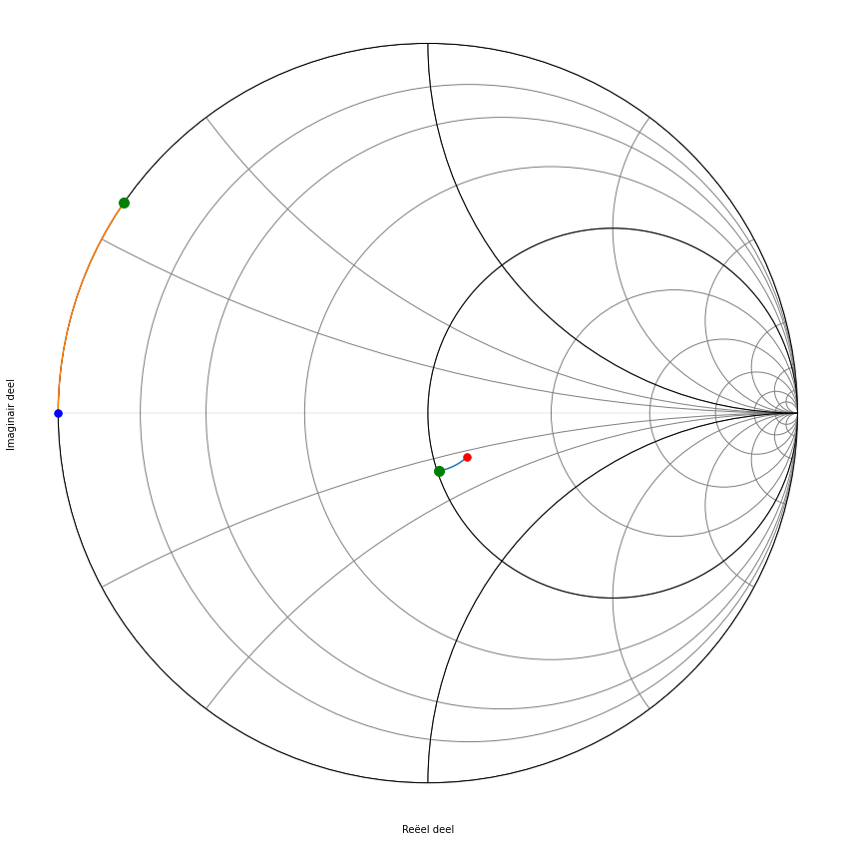
admittantie: belasting + open transmissielijn

Slide 5
Berekening admittantie voor verschillende lengtes
hoek admittantie (Siemens) lengte coax (cm)
30 Y= +5.83j mS lengte=0.28 cm
31 Y= +6.04j mS lengte=0.29 cm
32 Y= +6.24j mS lengte=0.30 cm
33 Y= +6.45j mS lengte=0.31 cm
34 Y= +6.66j mS lengte=0.32 cm

Slide 6
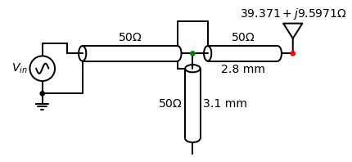
circuit van de aangepaste antenne.

